Slide 1

Stonek
Autor: Mgr . Iveta Váňová
VY_32_ INOVACE_30_Stonek
Vytvořeno v rámci projektu „EU peníze školám“.
OP VK oblast podpory 1.4 s názvem Zlepšení podmínek pro vzdělávání na základních školách

Slide 2
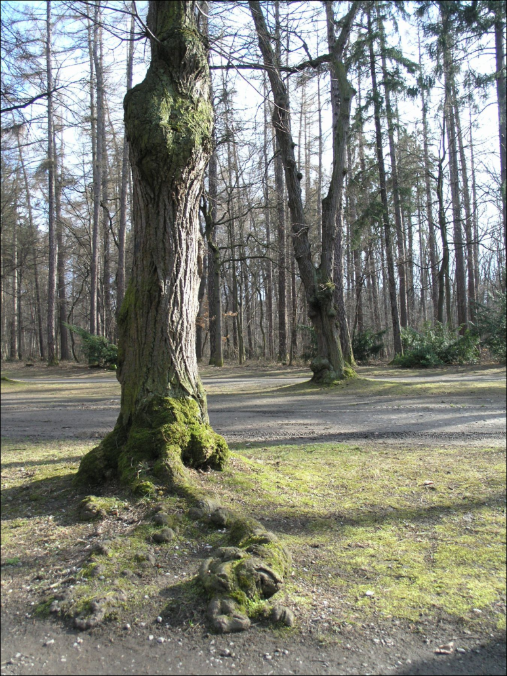
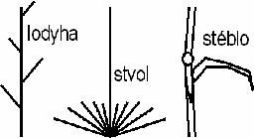
Stonek
Dřeviny mají stonek – kmen
Byliny mají stonek – stéblo , stvol , lodyha

Slide 3
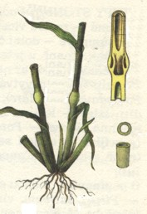
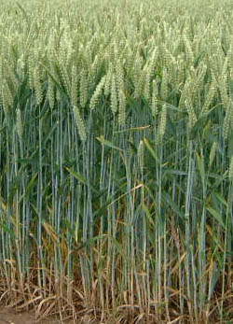
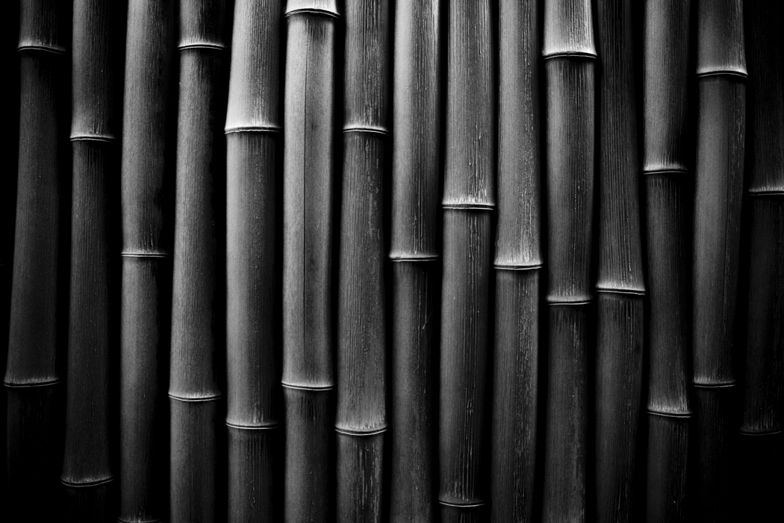
Stéblo
Stéblo je dutý , článkový stonek. Je rozdělený zpevňujícími kolénky s přisedlými listy.

Slide 4
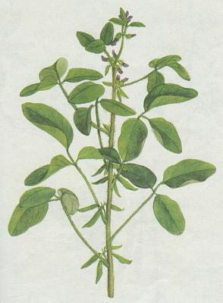
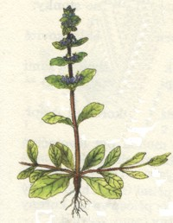
Lodyha
Lodyha je nadzemní nedřevnatý stonek bylin, který nese listy (na rozdíl od stvolu).

Slide 5
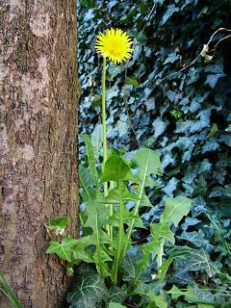
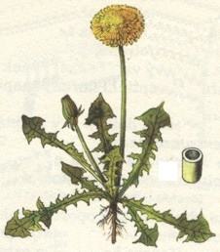
Stvol
Stvol je bezlistý a nevětvený stonek některých vyšších rostlin nesoucí květ.

Slide 6
Zdroje textů a obrázků
http://golgihoaparat.blog.cz/0901/viii-rostliny
http://commons.wikimedia.org/wiki/File:Praha_-_obora_Hvezda_-_kmen_stromu_3.jpg
http://cs.wikipedia.org/wiki/Soubor:Wheat_field.jpg
Fotografie klipart
http://www.guh.cz/edu/bi/biologie_rostliny/html02/foto_130.html
http://botanika.wendys.cz/slovnik/heslo.php?230

Slide 7
Vytvořeno jako DUM do předmětu prvouka na ZŠ a MŠ 17.listopadu 1325, Mladá Boleslav pro třetí ročník základní školy.
Materiál slouží k doplnění učiva o rostlinách-stonek.
Materiál doporučuji prezentovat pomocí interaktivní tabule.
Materiál byl vytvořen a pilotován ve II. pololetí školního roku 2011/2012

